Slide 1

UNIVERSIDAD DE VIÑA DEL MAR
SEDE SANTIAGO
AREA INFORMATICA
Marco de Trabajo para un Acceso Multimedia Universal
Mediante Patrones Modelo-Vista-Controlador
Trabajo para optar al Título de
Ingeniería en Informática
Integrantes: Rogelio Elías
Rodrigo Riquelme
Manuel Canales
Profesor Guía: Dahianna Vega L
Santiago, Enero de 2011

Slide 2

Introducción
 | Universidad de Viña del Mar Ingeniería en Informática Propuesta Proyecto de Titulo – Enero 2011
Antecedentes.
Durante los últimos años ha existido un gran incremento de la oferta y demanda de material audiovisual disponible en Internet, en gran parte debido a las mejores condiciones de acceso e incremento en los anchos de banda. Junto con esto ha aumentado la variedad de dispositivos que son usados para acceder a este material, pero muchas veces este contenido no es compatible con el dispositivo con que se accede. Como una forma de enfrentar esta problemática ha surgido en forma incipiente en el sector de las telecomunicaciones el concepto de UMA o Acceso Multimedia Universal.
El Acceso Multimedia Universal se enfoca a una línea de investigación en el sector del área de la multimedia, que busca una solución universal a la problemática nacida por el vertiginoso acrecentamiento del contenido audiovisual disponible para la gran mayoría de la población nacional y mundial. Además de la disparidad de redes de acceso y terminales del mercado.
Profesor: | Dahianna Vega L. Página 2
Alumnos: | Rogelio Elías, Rodrigo Riquelme, Manuel Canales
Tema: | Marco de Trabajo para un Acceso Multimedia Universal Mediante Patrones Modelo-Vista-Controlador

Slide 3
Introducción
 | Universidad de Viña del Mar Ingeniería en Informática Propuesta Proyecto de Titulo – Enero 2011
Objetivo.
Para dar una solución a la problemática se plantea implementar un marco de trabajo que sirva de plataforma de desarrollo de sistemas con capacidades UMA basado en patrones Modelo-Vista-Controlador.
Profesor: | Dahianna Vega L. Página 3
Alumnos: | Rogelio Elías, Rodrigo Riquelme, Manuel Canales
Tema: | Marco de Trabajo para un Acceso Multimedia Universal Mediante Patrones Modelo-Vista-Controlador

Slide 4
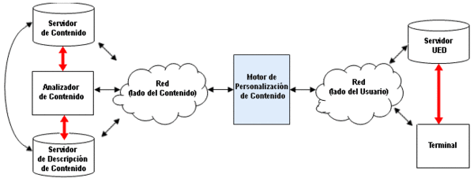
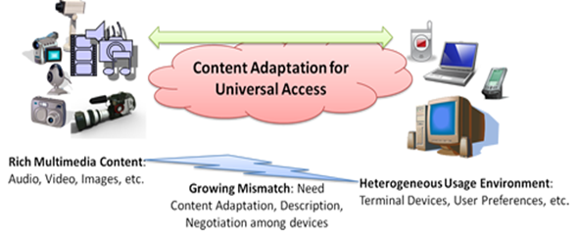
Análisis
 | Universidad de Viña del Mar Ingeniería en Informática Propuesta Proyecto de Titulo – Enero 2011
Razones.
Un conjunto de circunstancias y factores plantean la necesidad de tecnología UMA:
Gran cantidad de contenido audiovisual.
Difícil acceso a la información sin etiquetar.
Condiciones de acceso a la red diferentes y variables.
Heterogeneidad de dispositivos cliente.
Exigencias del usuario, calidad insatisfactoria para tecnología cliente.
Altos costos de mantenimiento.
En el siguiente diagrama se encuentra un esquema de un Sistema UMA.
Adaptación de contenidos para un acceso universal
Profesor: | Dahianna Vega L. Página 4
Alumnos: | Rogelio Elías, Rodrigo Riquelme, Manuel Canales
Tema: | Marco de Trabajo para un Acceso Multimedia Universal Mediante Patrones Modelo-Vista-Controlador

Slide 5
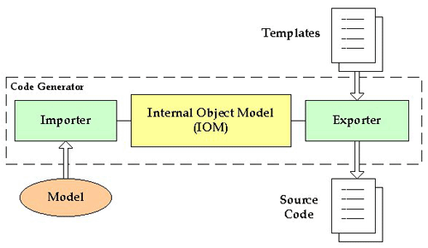
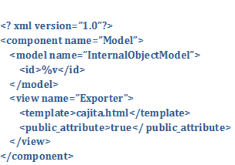
Análisis
 | Universidad de Viña del Mar Ingeniería en Informática Propuesta Proyecto de Titulo – Enero 2011
Ventajas.
Los objetos modelados en XML no dependen de ningún lenguaje de programación en particular, por lo tanto se puede mantener el diseño de los componentes XML sobre diferentes plataformas logrando una buena portabilidad. Ocupando estos mismos componentes es posible comunicarse con diferentes plataformas a la vez, las cuales no necesariamente deben ser compatibles entre sí de forma nativa, de esta forma se maximiza la interoperabilidad.
Esquema de MVC con uso de templates
componente XML
Profesor: | Dahianna Vega L. Página 5
Alumnos: | Rogelio Elías, Rodrigo Riquelme, Manuel Canales
Tema: | Marco de Trabajo para un Acceso Multimedia Universal Mediante Patrones Modelo-Vista-Controlador

Slide 6
Metodología Desarrollo
 | Universidad de Viña del Mar Ingeniería en Informática Propuesta Proyecto de Titulo – Enero 2011
2
3
1
4
Scrum
Extreme Programming
7
5
6
Código abierto
Software libre
Google Code
SVN
Zend Studio
Profesor: | Dahianna Vega L. Página 6
Alumnos: | Rogelio Elías, Rodrigo Riquelme, Manuel Canales
Tema: | Marco de Trabajo para un Acceso Multimedia Universal Mediante Patrones Modelo-Vista-Controlador

Slide 7
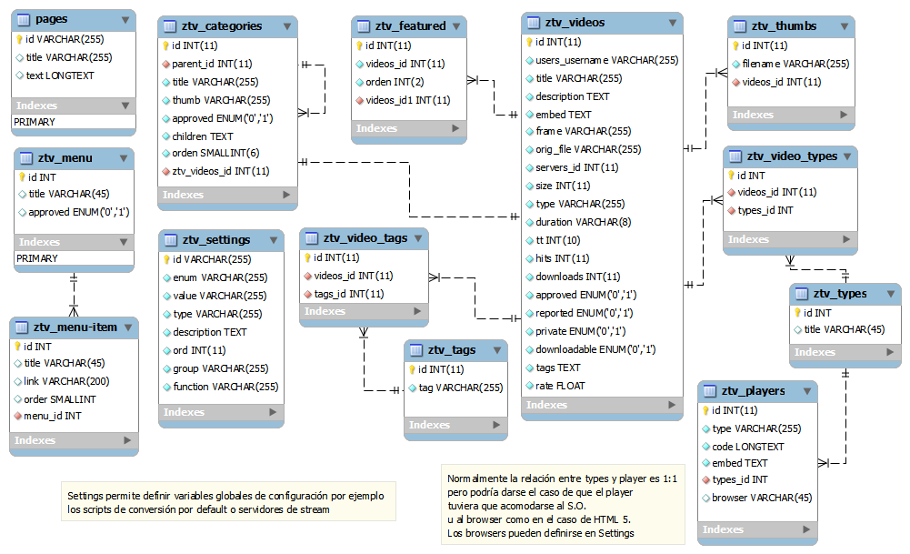
Diseño Físico
 | Universidad de Viña del Mar Ingeniería en Informática Propuesta Proyecto de Titulo – Enero 2011
Modelo Entidad Relación
Profesor: | Dahianna Vega L. Página 7
Alumnos: | Rogelio Elías, Rodrigo Riquelme, Manuel Canales
Tema: | Marco de Trabajo para un Acceso Multimedia Universal Mediante Patrones Modelo-Vista-Controlador

Slide 8
Desarrollo
 | Universidad de Viña del Mar Ingeniería en Informática Propuesta Proyecto de Titulo – Enero 2011
Componentes
Google Code
Demo
Profesor: | Dahianna Vega L. Página 8
Alumnos: | Rogelio Elías, Rodrigo Riquelme, Manuel Canales
Tema: | Marco de Trabajo para un Acceso Multimedia Universal Mediante Patrones Modelo-Vista-Controlador

Slide 9
Conclusiones
 | Universidad de Viña del Mar Ingeniería en Informática Propuesta Proyecto de Titulo – Enero 2011
Metodología
Trabajo Realizado
Aprendizaje Obtenido
Dificultades Surgidas Durante el Desarrollo
Proyecciones
Profesor: | Dahianna Vega L. Página 9
Alumnos: | Rogelio Elías, Rodrigo Riquelme, Manuel Canales
Tema: | Marco de Trabajo para un Acceso Multimedia Universal Mediante Patrones Modelo-Vista-Controlador

Slide 10

Preguntas
 | Universidad de Viña del Mar Ingeniería en Informática Propuesta Proyecto de Titulo – Enero 2011
FIN.
Profesor: | Dahianna Vega L. Página 10
Alumnos: | Rogelio Elías, Rodrigo Riquelme, Manuel Canales
Tema: | Marco de Trabajo para un Acceso Multimedia Universal Mediante Patrones Modelo-Vista-Controlador

